Slide 1






Breng Europa naar je klas!
#EUKlas24
Well-being in eTwinningprojecten
Elleny Hinnaert – PTI West-Vlaanderen

Slide 2


Elleny Hinnaert
  22 jaar katholieke godsdienst, 1ste en 2de gr sec AF, DF en DS
  2de jaar eTwinning – geen uren vrijgesteld
  WARM WORDEN = eTwinning ambassadeur uitgenodigd/ online workshops/ Seminarie Brugge
  2023-2024: 5 projecten + 1dag-ontmoeting + workshops
  2024-2025: 4 projecten + 3 begeleiden + seminarie Toledo + workshop
  Doelen: zichtbaar samenwerken met andere vakken + AF -> bekendheid op school

Slide 3
Inhoud
  Inspraak: begin – tijdens - einde
  Teamwork
  Zelfwaarde
  Leerproces

Slide 4
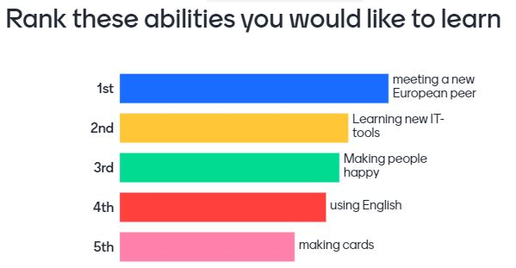
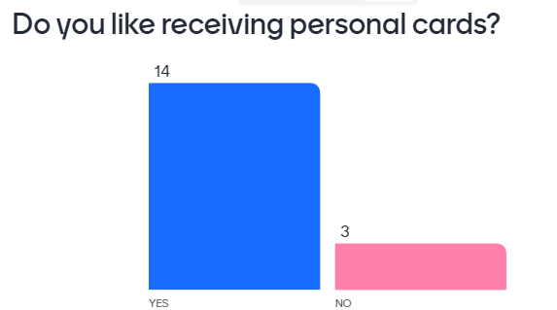
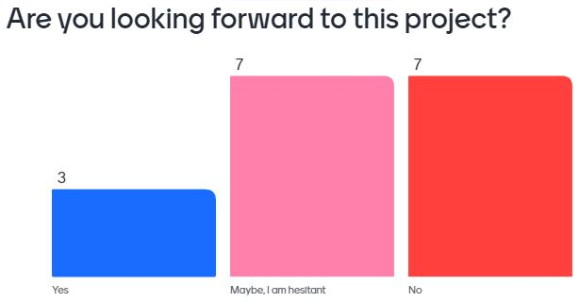
Inspraak: ik mag mijn mening uiten
Begin: PPT (stappenplan) met daarin al meteen 'zie je het zitten' vraagjes
-> Mentimeter/ Wooclap
vaardigheden
onderwerp
gevoel bijsturen!

Slide 5
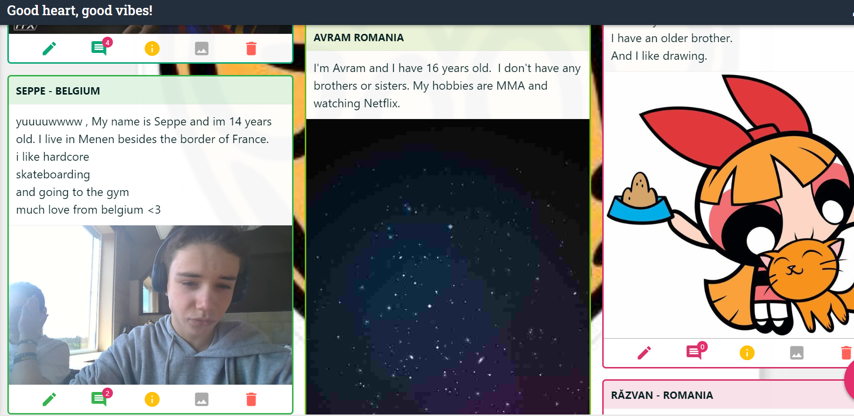
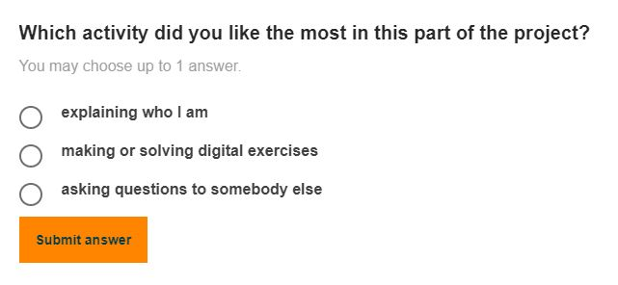
Inspraak: ik mag mijn mening uiten
Tijdens: partiële inspraak geven
  Hoe wil je je voorstellen: audio (Chatter pix)/ avatar maken/ foto
  (digipad)
  Kies een kunstwerk (stromingen)
  Maak een logo (vlaggen)
  Kies een goede daad (eisen)
Tijdens: feedback via poll (TwinSpace)

Slide 6
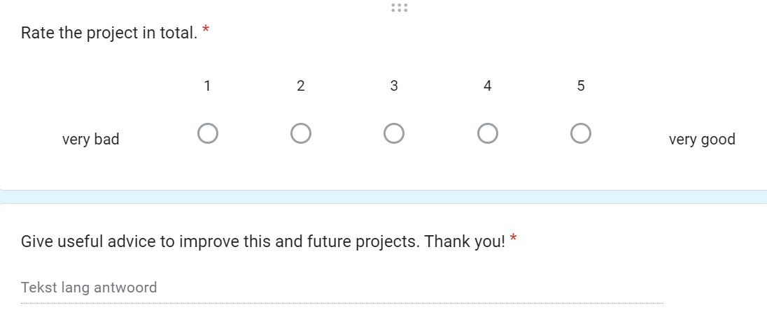
Inspraak: ik mag mijn mening uiten
Einde feedback (Google Formulieren)
    -> Digitaal + mondeling
    Welke onderdeel was goed/ niet goed?
    Welke vaardigheid is gegroeid?
    Nieuwe projectideeën laten geven!

Slide 7
  Inspraak: begin – tijdens – einde
  Teamwork: klas – leerkracht (team) - internationaal
  Zelfwaarde
  Leerproces

Slide 8
Teamwork: Ik sta er niet alleen voor
In klas:
-> per 2 of per 3 laten werken per land
    Ze helpen elkaar met de taal.
          2dejaar AF: Engels – sterk leerling + leerkracht (geen google translate)
          Franstalige leerling
    Doorzetten bij een (internationale) opdracht -> “je zou het sneller opgeven”
    Samen een IT-tool ontdekken Who am I?

Slide 9
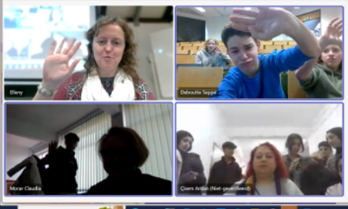
Teamwork: ik sta er niet alleen voor
De leerkracht mogen/moeten helpen
  meeting -> helpen met IT
  tutorial maken van nieuwe tool
  leerkracht staat open voor feedback: niet perfect
  TwinSpace opbouwen (3de gr)

Slide 10
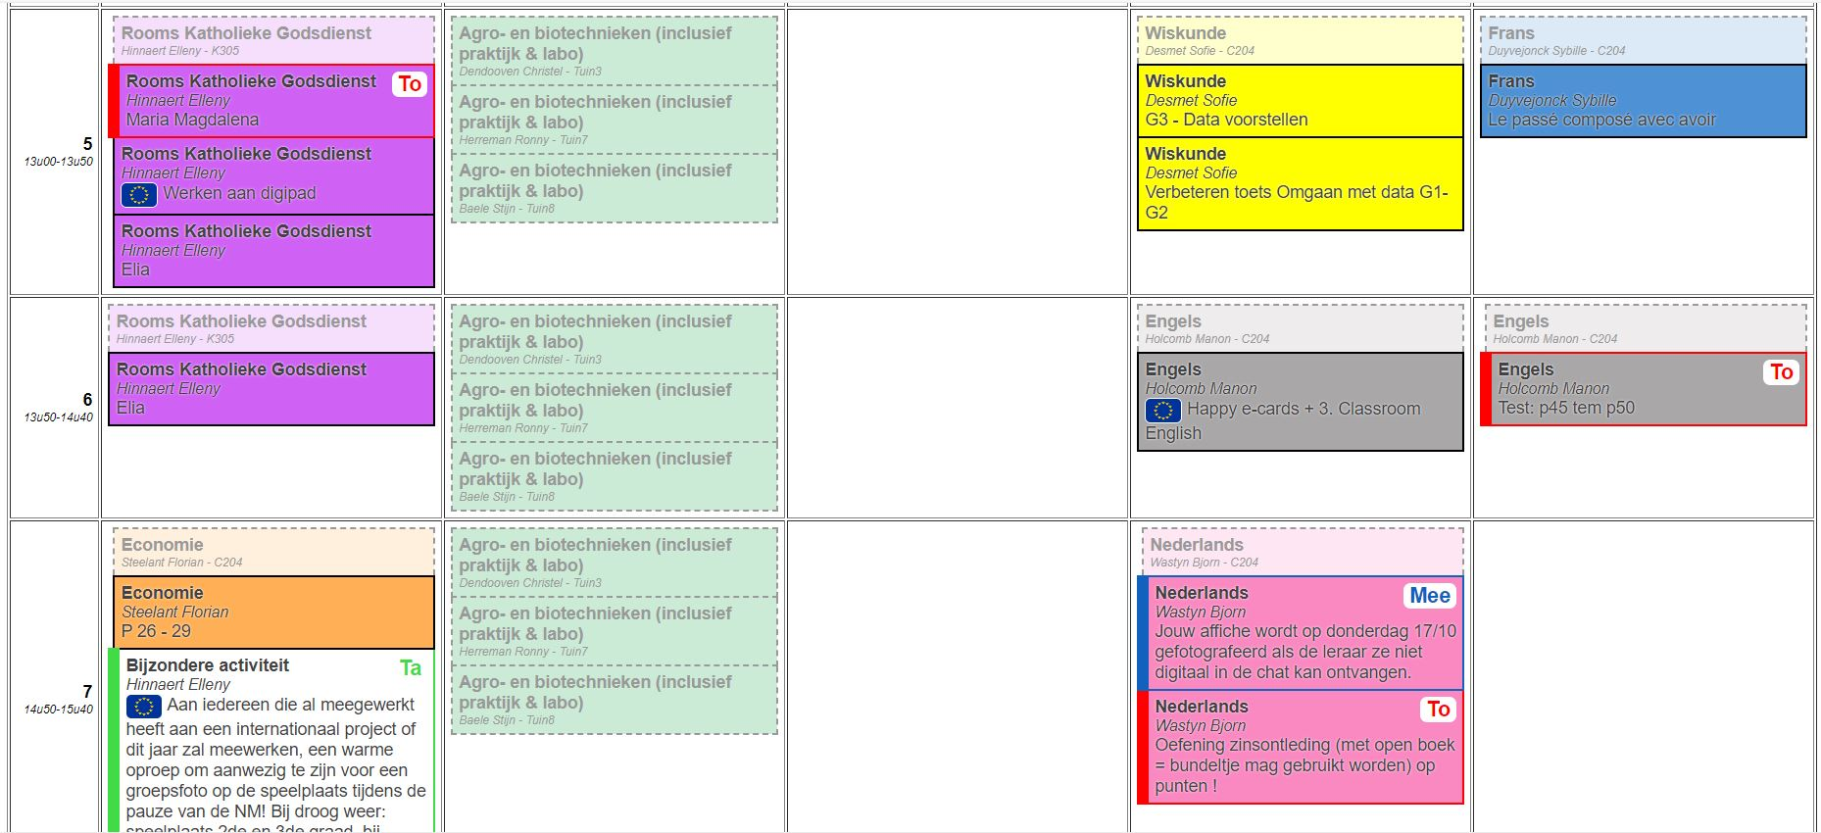
Teamwork: ik sta er niet alleen voor
Leerkrachten werken samen als team -> bekendheid binnen de school (doel)

Slide 11
Teamwork: ik sta er niet alleen voor
Internationaal team
  De ander nodig hebben om een eindproduct te bereiken
    Lijst goedkeuren om verder te kunnen: Les actes de getillesse de Courtrai - tricider
    Canva: Story board / bladwijzer/ poster met QR-codes
    Story jumper - bewijs van alles
  De andere iets bijbrengen
    Oef (iets leren van elkaar): Vraag en antwoord aanleren

Slide 12
  Inspraak: begin – tijdens – einde
  Teamwork: klas – leerkracht (team) - internationaal
  Zelfwaarde: leerlingen
  Leerproces

Slide 13
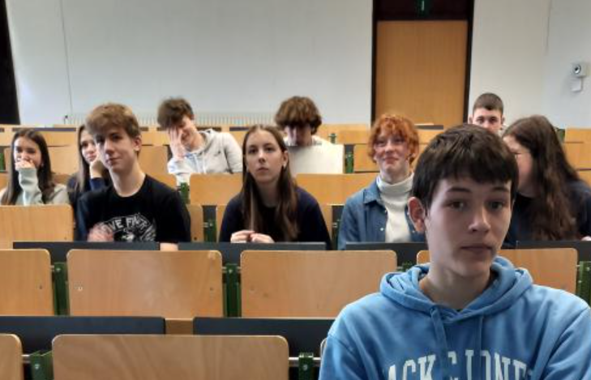
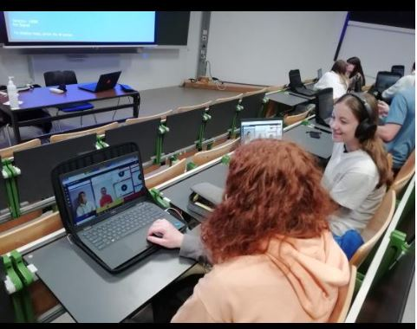
Zelfwaarde: oh, kijk naar die andere?!
Geen filter tijdens online meeting ☺
Digipad vragen mogen stellen aan elkaar
Quiz: iemand die eens uitblinkt + patriotisme (Kahoot)
Luisteren naar anderen
(ik kan het beter/ die andere kan het ook niet)
Bijdrage aan werk Perfect werk of net niet…
Enquête maken en afnemen op alle scholen ->
zijn we zo verschillend? zelfde?
Iets maken voor een ander (kaartje/cadeau) goed gevoel

Slide 14
  Inspraak: begin – tijdens – einde
  Teamwork: klas – leerkracht (team) - internationaal
  Zelfwaarde: leerlingen
  Leerproces: leerlingen en leerkrachten

Slide 15
Leerproces = GROEIEN
Voor leerlingen -> geen prestatiedruk, het moet leuk zijn
    Staat dat op punten? Neen, wel een link naar je vak rubriek
    Leerproces = geen nadruk op eindproduct maar op de ervaringen: in team werken, andere taal durven gebruiken, doel bereiken, deadline respecteren, …

Slide 16
Leerproces = GROEIEN
Voor de leerkracht -> wees mild voor jezelf!
    Project kan mislukken = geen duidelijk einde/ teveel -> toegeven aan leerlingen = ‘ik leer ook bij’
    Niet iedereen vindt het leuk (autisme) of doet goed mee vb niet goed meewerken

Slide 17
Tot slot
  Voorbeelden
  IT Tools

Slide 18
Voorbeelden
Postkaartjes sturen
School voorstellen
Complimentenkaartjes
Bladwijzers maken
Voorwerpjes maken
Posters over stress
Kunst herwerken
Goede daden boek
Stripverhaal maken
Legendes
Posters wat verontwaardigt ons?
Ecologisch reizen (spel)
Virtuele utopische stad

Slide 19
IT Tools
Zich voorstellen | Feedback | Teamwork
Digipad by La Digitale | Poll in TwinSpace | Tricider
ChatterPix Kids | wooclap | Canva
Kahoot (landen) | Mentimeter | StoryJumper
 | Google Form | LearningApps

Slide 20
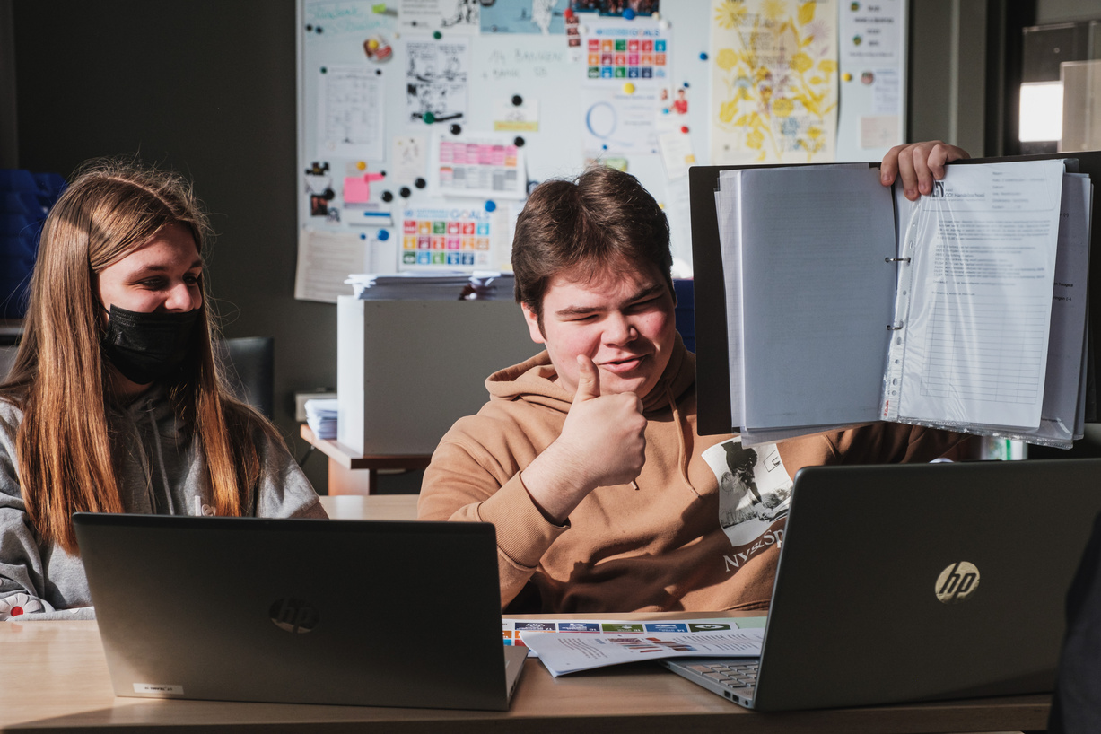



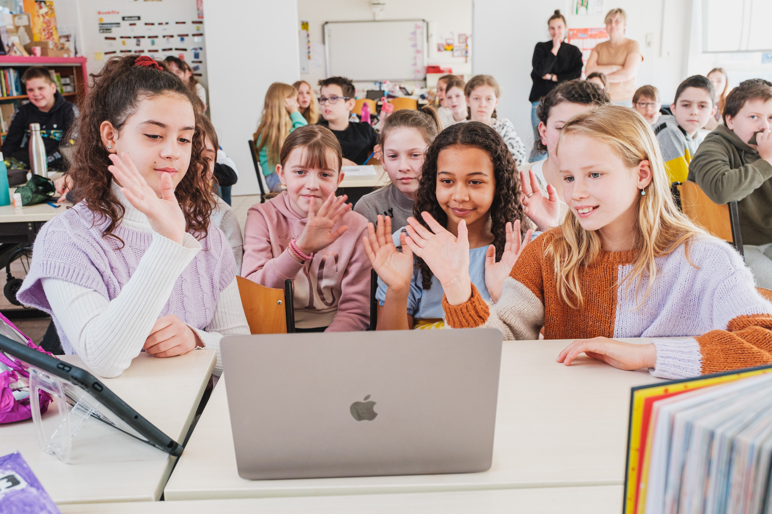





etwinning@epos-vlaanderen.be
etwinning.be/vlaanderen
ETwinning Vlaanderen
etwinningvlaanderen
de online community
voor scholen in Europa
@eTwinning_be
Dankjewel!
Elleny.hinnaert@pti.be

